Slide 1
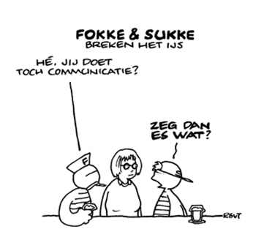
Aansturen personeel
IBS ondernemen van een agrarisch bedrijf

Slide 2
Wat gaan we doen?
Ondernemerstest → Wie ben jij als ondernemer?
Kwaliteiten en valkuilen → Hoe ga jij om met situaties?
Het aansturen van personeel
- Wat is jou rol als leidinggevende?
- Instrueren van personeel
- Personeel overtuigen en motiveren
- Het voeren van gesprekken

Slide 3
Plan van toetsing en afsluiting
Opdracht
1. Wie ben jij als ondernemer
2. Kwaliteiten en valkuilen.
3. Aansturen van personeel.

Slide 4
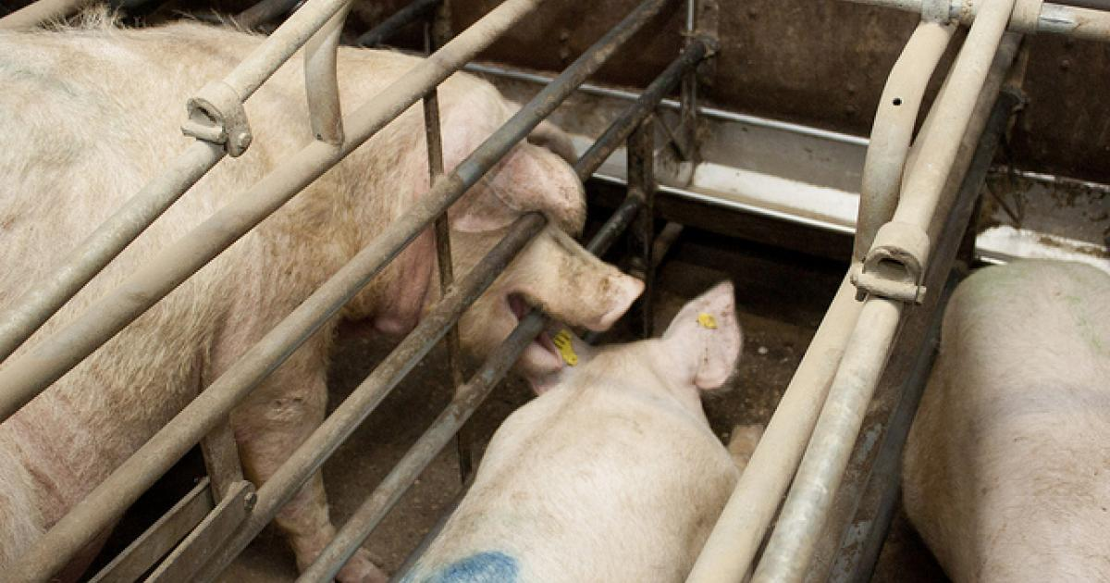
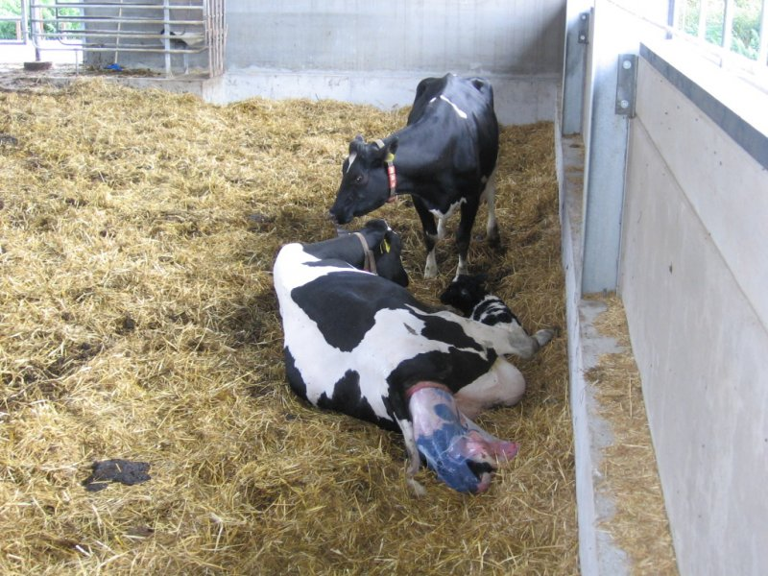
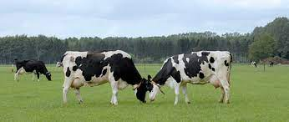
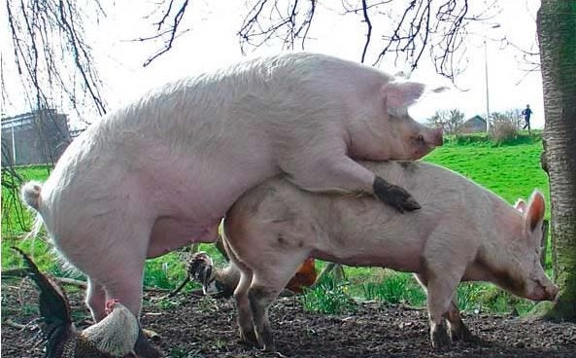

Slide 5
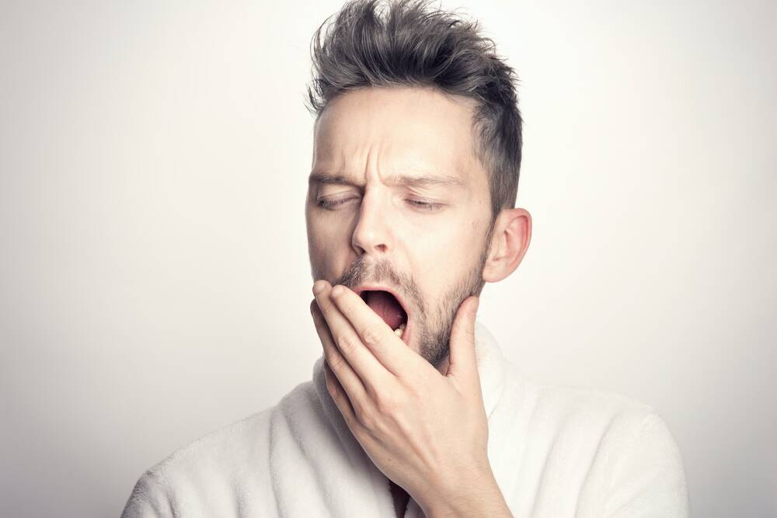
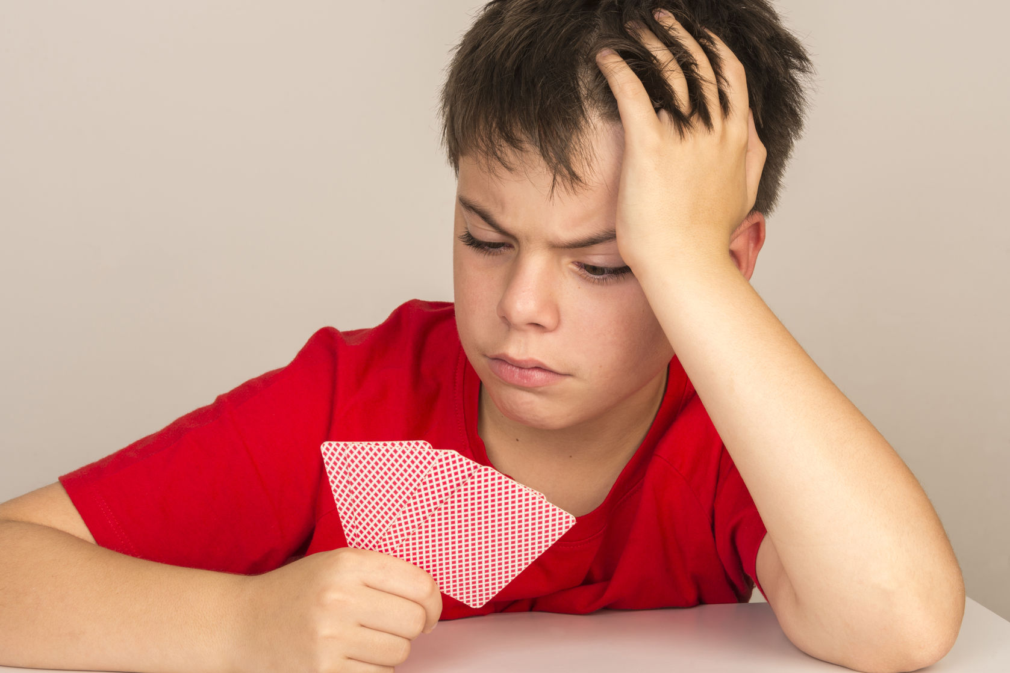
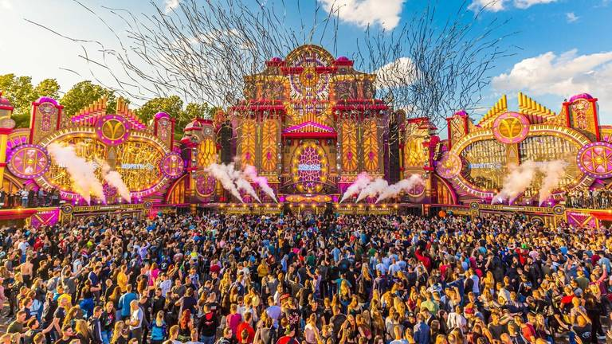


Slide 6
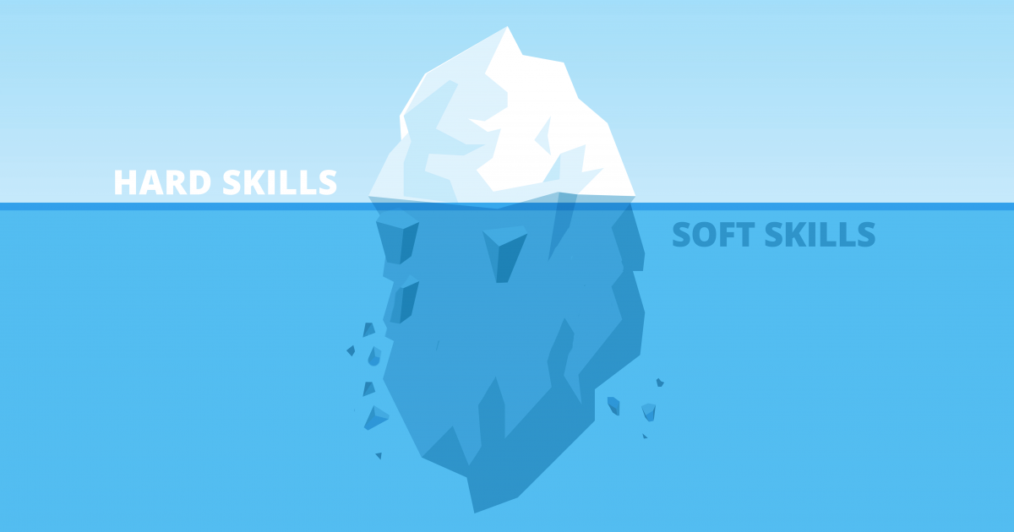
Wat doe je?
(Gedrag, kennis en vaardigheden)
Wat vind je?
(Normen en overtuigingen) Wat wil je? (Waarden en karakter)

Slide 7
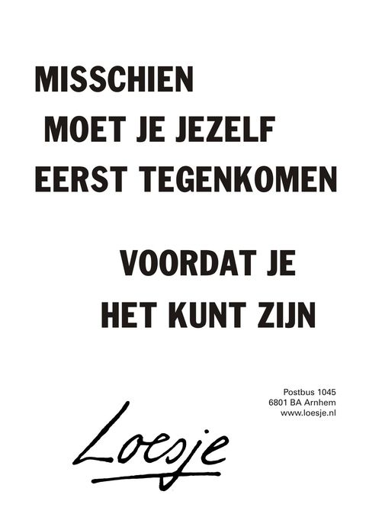
Hoe goed ken jij jezelf?!
IBS Ondernemen van een agrarisch bedrijf

Slide 8
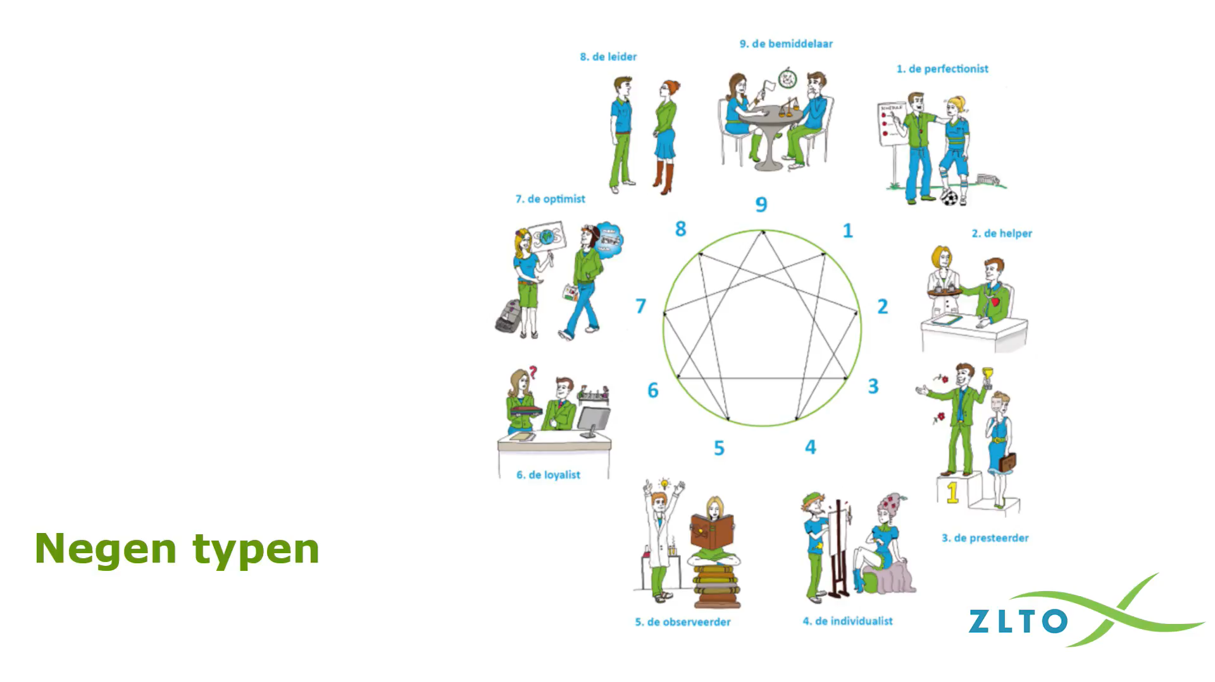
Ondernemersstijlen

Slide 9
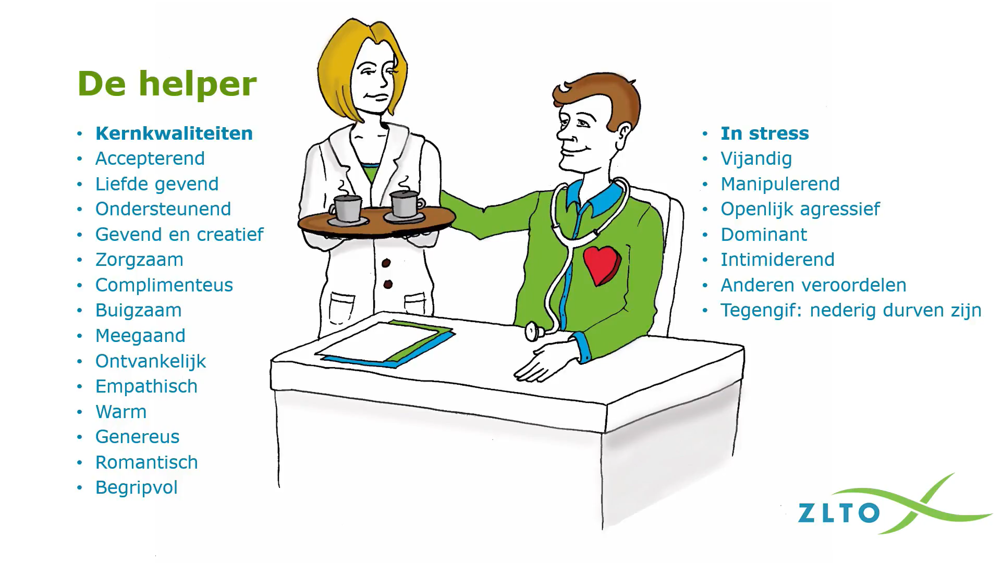

Slide 10
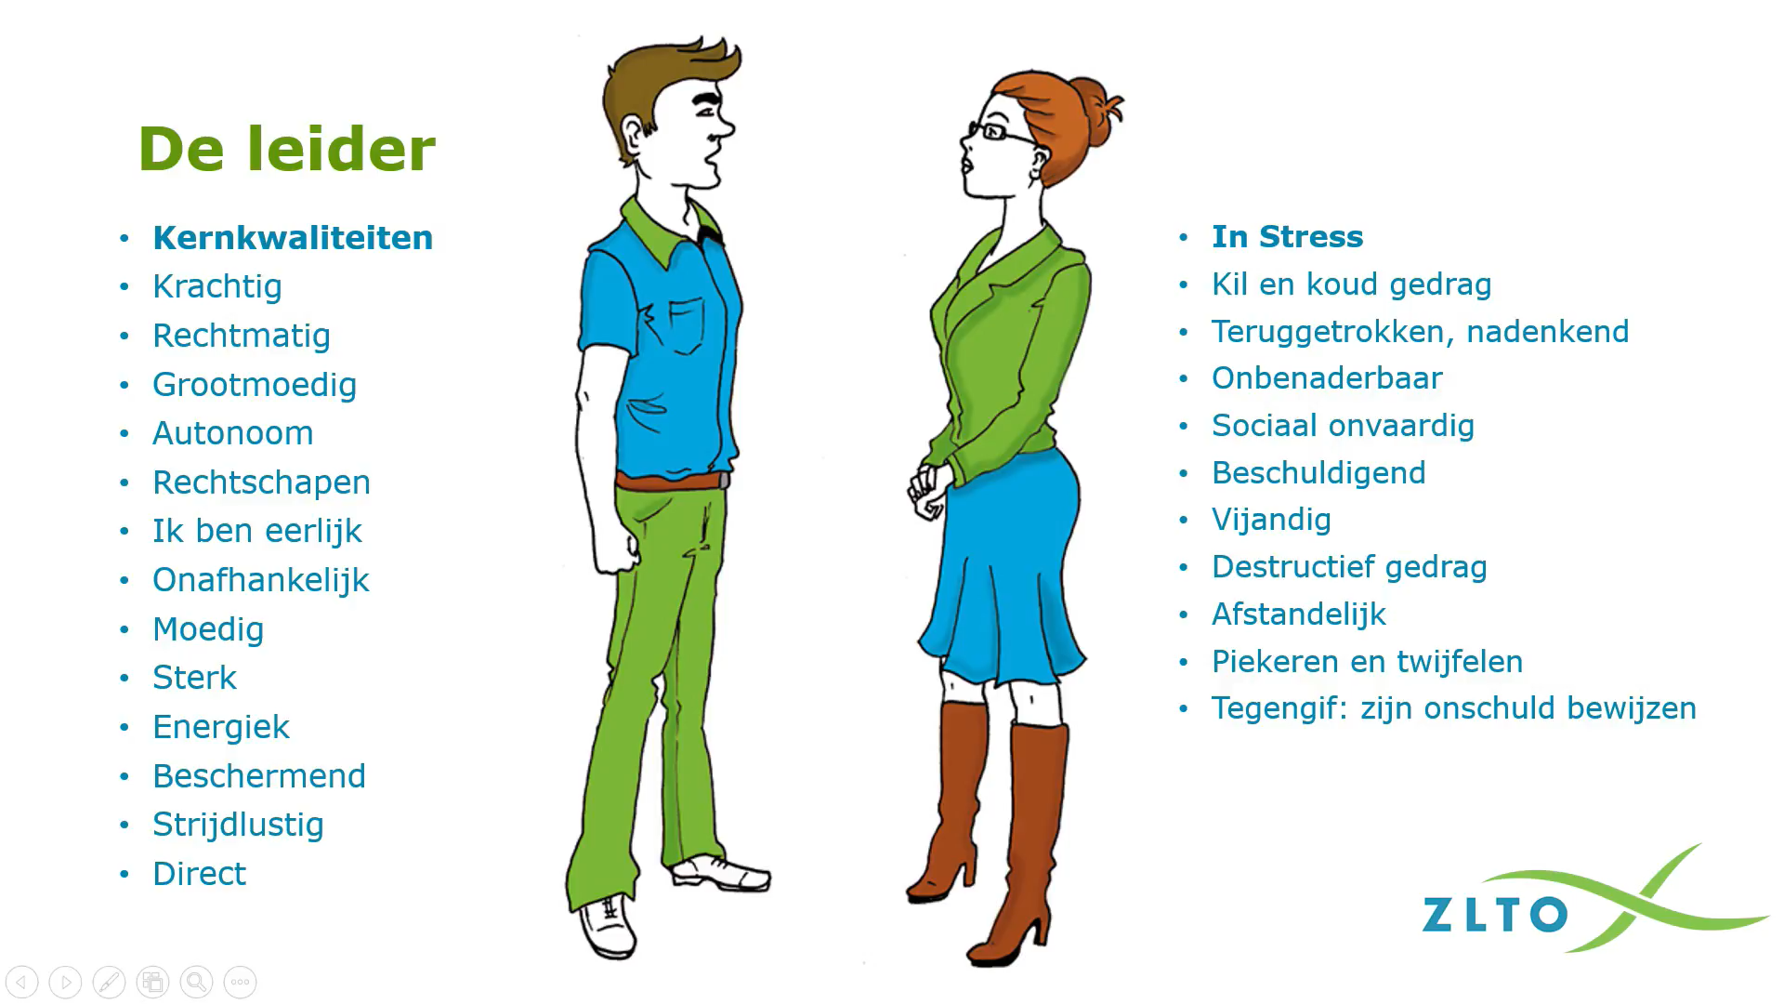

Slide 11
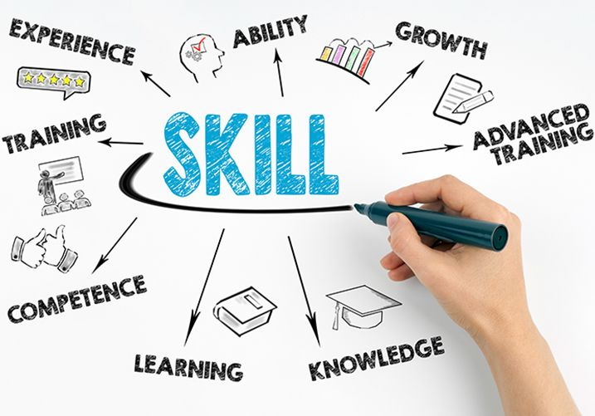
Opdracht 1.1
Opdracht 1.1 Maak een woordweb van jou kwaliteiten/valkuilen
Laat in deze woordweb duidelijk zien hoe jou karakter eruit ziet als ondernemer.
Wie ben jij als ondernemer, ten opzichte van je personeel/collega’s?
Denk aan je kwaliteiten, maar ook aan je valkuilen.
Gebruik hiervoor bijvoobeeld website: www.mindmeister.com
De woordweb is zoals jij jezelf ziet, later gaan we er nog een dieper op in.

Slide 12
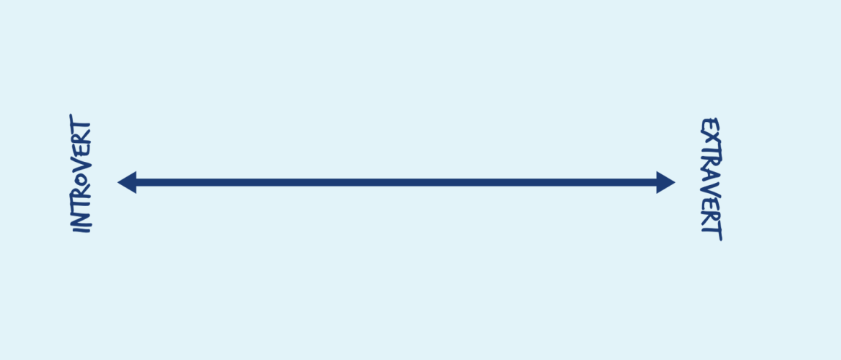

Slide 13
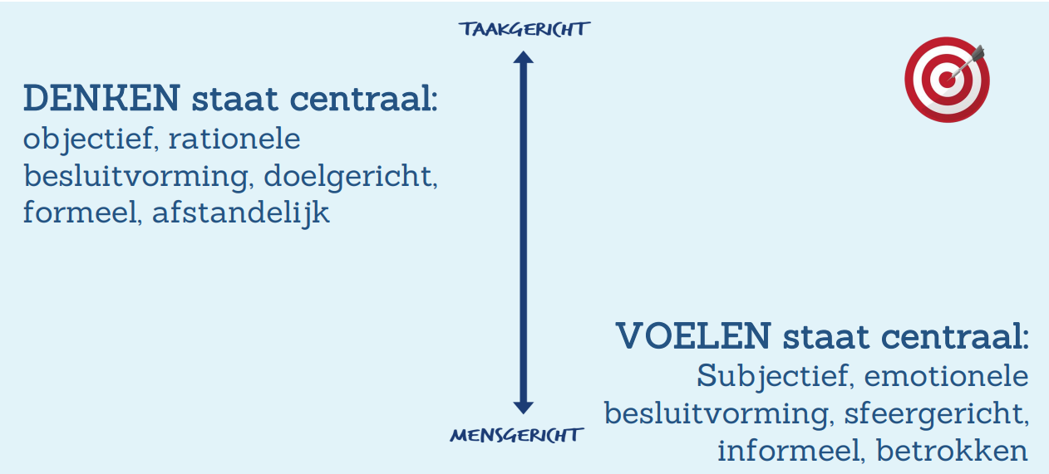

Slide 14
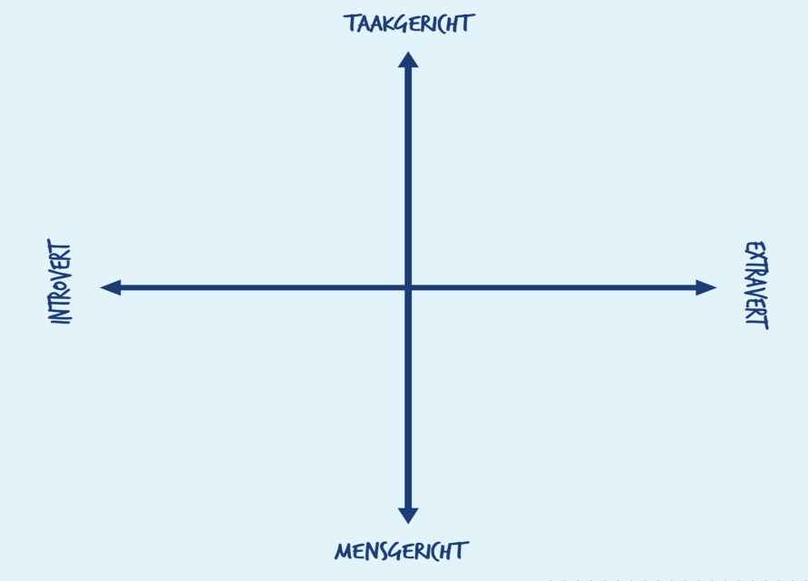
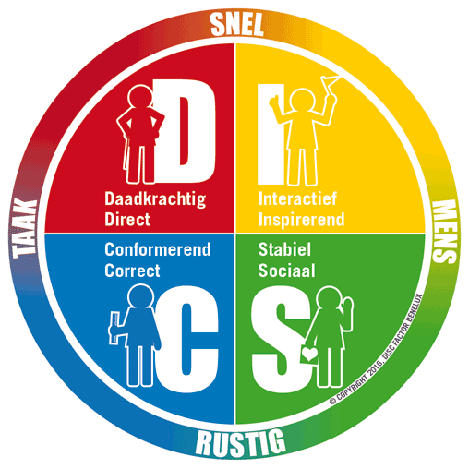

Slide 15
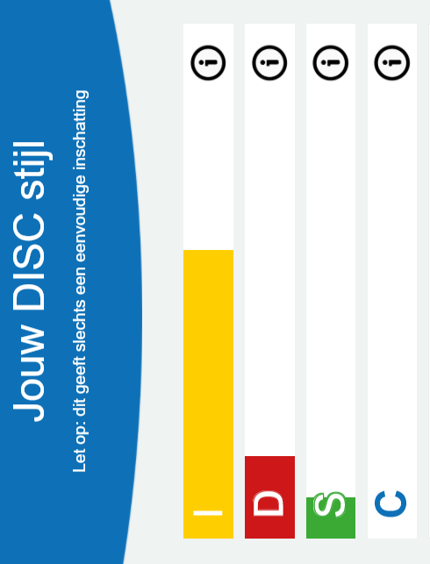
De DISC-Methode

Slide 16
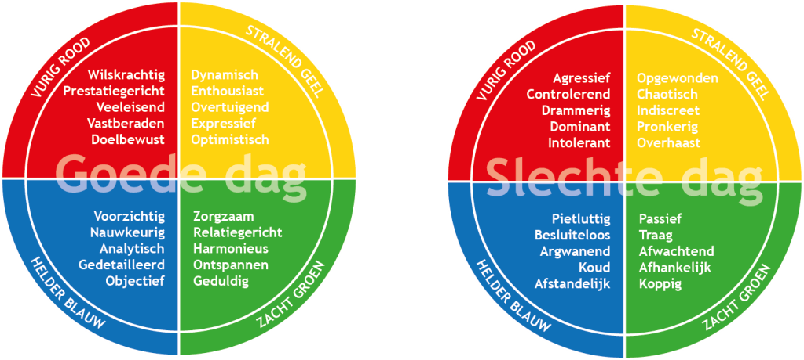

Slide 18
Test ondernemer
Test ondernemer ‘’Disc-Methode’’
Wat zijn je kwaliteiten?
Wat zijn je valkuilen?
In welk persoonlijkheid vak val jij?
DOE DE TEST

Slide 19
Opdracht 1.2
A. Maak nu zelf de DISC op papier.
Scan deze in en stop de test in je portfolio.
B. Beschrijf wat je vind van de uitkomst van de test, past deze bij jou? Zo ja/nee, leg dit zo goed mogelijk uit.

Slide 20
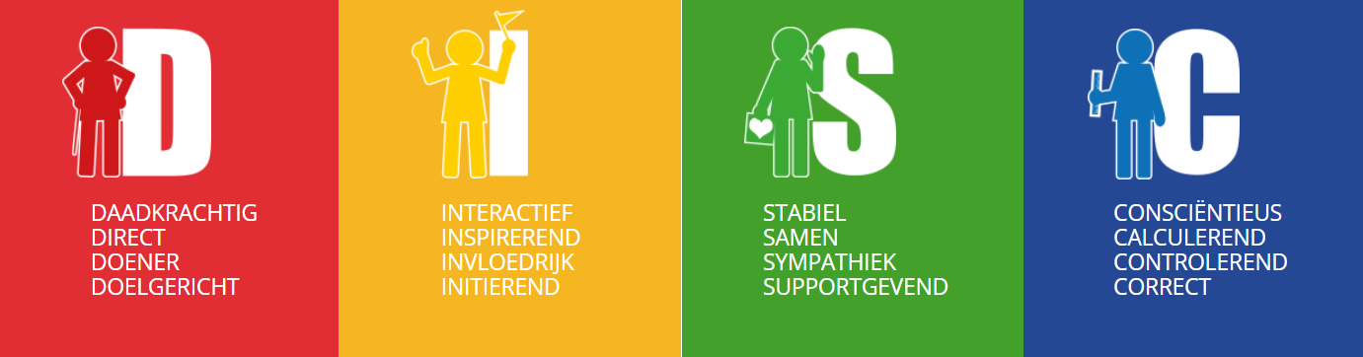
Uitslag kleuren in de groep
In welke vakken score jij hoog?
In welke vakken juist laag?

Slide 21
Opdracht 2.1
Maak een SWOT-analyse over jou kwaliteiten en valkuilen

Slide 22
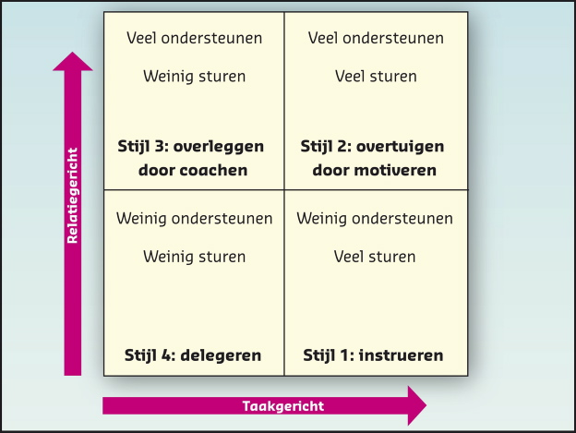
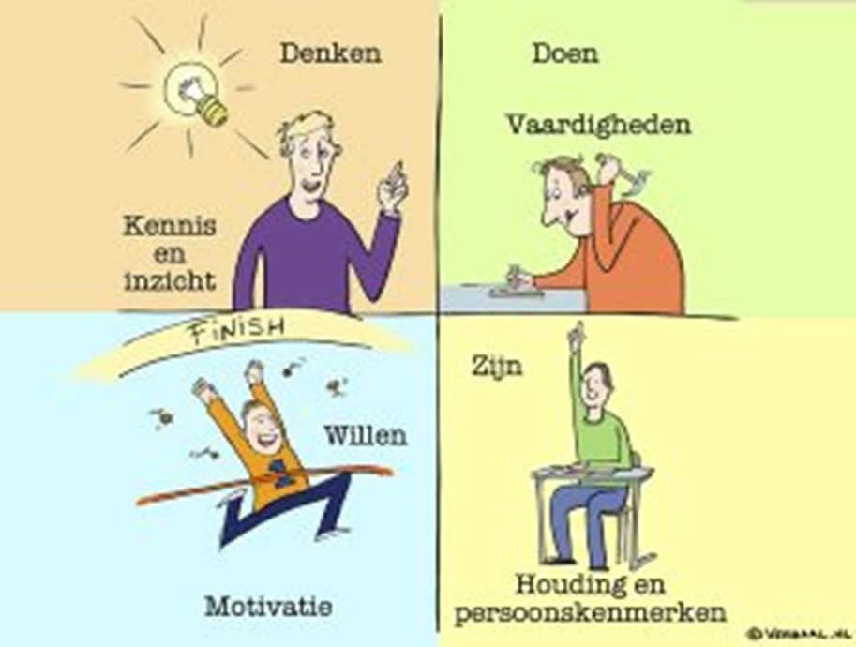
Situationeel leidinggeven

Slide 23
Overige stijlen van leidinggeven
Geef voorbeelden van de stijlen van leidinggeven;
Stijl 2 → Overtuigen door motiveren
Stijl 3 → Overleggen door coachen
Stijl 4 → Delegeren

Slide 24
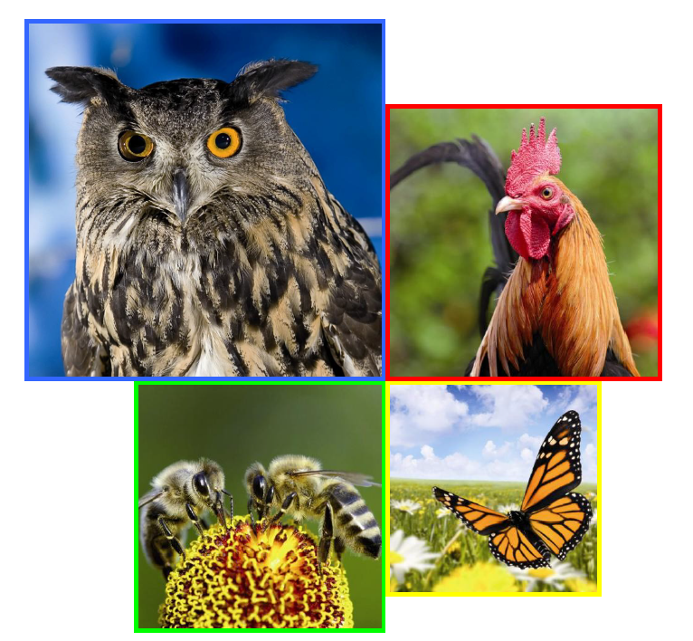
‘’Aard van het beestje
Ondernemersstijl

Slide 25
De Haan
Actie, de haan is overtuigd van zijn eigen gelijk, hij weet wat hij wil en laat dat ook zien! Wil voorop lopen en winnen. Heel actief, doelgericht en uitgaande van de grote lijnen. Heeft overzicht over de zaak en werkt voor de kick van de centen. Durft daarvoor grote risico’s aan te gaan.
U heeft als werkgever vooral de eigenschappen van de Haan. Dit betekent:
U bent een werkgever die duidelijk aangeeft bij uw medewerkers wat u van hen verwacht op het gebied van resultaat. Dit schept veel duidelijkheid.
U voert uw plannen ook direct uit en medewerkers hoeven niet te wachten totdat u doet wat u heeft beloofd.
U moedigt aan om tot actie over te gaan.
Valkuilen:
Houd er echter rekening mee dat er medewerkers zijn die behoefte hebben aan aandacht en een goede sfeer om te komen tot resultaat. Soms gaat u ook te snel voor uw medewerkers. Dan loopt u een aantal stappen voorop met uw ideeën (en directe uitvoering). Blijf aandacht hebben voor wat uw medewerker bezighoudt. Houd oog voor de mens achter de functionaris

Slide 26
De Vlinder
Veranderlijke enthousiasteling met veel ideeën. Steeds creërend en met een goed oog voor mogelijkheden. Weet altijd weer iets nieuws te ontdekken en wordt daarbij gestuurd door nieuwsgierigheid. Altijd positief en energie gevend.
U heeft als werkgever vooral de eigenschappen van de Vlinder. Dit betekent:
U bent een enthousiast werkgever en weet uw medewerkers te inspireren en vooral te motiveren.
U vindt altijd wel een oplossing voor de problemen van uw medewerkers en dat wordt ook gewaardeerd.
Waarschijnlijk kun u niet behaalde resultaten en doelen goed relativeren in uw bedrijf.
Valkuilen: Houd er echter rekening mee dat het voor sommige medewerkers waardevol is om structuur te hebben en feitelijk te weten waar ze aan toe zijn. Het ontbreekt voor hen soms aan duidelijkheid wat ze moeten doen of wat er van hen wordt verwacht. Ook het nauwkeurig nakomen van afspraken is waarschijnlijk niet uw sterkste kant en kan leiden tot irritaties bij uw medewerkers.

Slide 27
De Bij
Een vlijtige, harde werker, die alles goed wil doen. Gaat voor kwaliteit en gezelligheid, is loyaal, bescheiden en sterk betrokken bij de eigen onderneming. Is overtuigd, dat er meer is in het leven dan geld verdienen. Een bij heeft het niet eens over geld. Hij is er van overtuigd dat wie goed doet, goed ontmoet.
U heeft als werkgever vooral de eigenschappen van de Bij. Dit betekent:
U bent een werkgever met oog voor de behoeftes van uw medewerkers.
U geeft medewerkers regelmatig complimenten en zorgt dat ze zich goed voelen zodat ze hun werk goed kunnen doen. U zult waarschijnlijk met trots over uw medewerkers praten en dat wordt door hen gewaardeerd.
U heeft de voorkeur om samen met uw mensen het werk te doen en zult de voorkeur geven om tussen uw mensen te staan in plaats van erboven.
Valkuilen:
Echter, soms is het voor het bedrijfsresultaat en de toekomst van het bedrijf essentieel dat er duidelijke doelen worden gesteld en dat hier de leiding in genomen wordt. Dit kan ten koste gaan van het goede gevoel van individuele medewerkers en zal soms de harmonie in het team kunnen verstoren. Zolang u helder en duidelijk blijft communiceren met u medewerkers waar u met het bedrijf naar toe wilt en wat het gezamenlijk resultaat is wat u wilt behalen, geeft u de medewerkers de ruimte en verantwoordelijkheid om hier naar te handelen en zodoende hun bijdrage te leveren.

Slide 28
De Uil
Een analist, die uitgaat van de feiten. Brengt structuur aan en stuurt de onderneming op cijfers en resultaten. Hecht groot belang aan objectieve kennis en gaat voor zowel inhoud als onderbouwing. Vergelijkt graag de cijfers met anderen. Hij is er van overtuigd dat u resultaat boekt met inzicht en overzicht.
U heeft als werkgever vooral de eigenschappen van de Uil. Dit betekent:
U bent een werkgever die zich altijd aan de afspraken houdt. De salarissen van uw medewerkers worden uiteraard op tijd betaald.
Uw bedrijfsprocessen zijn efficiënt ingericht. Er wordt geen energie verspild en dat waarderen uw medewerkers in hoge mate.
Afspraak is afspraak bij u en dat schept veel duidelijkheid in het bedrijf. Uw medewerkers kunnen er op rekenen dat er planmatig en gestructureerd gewerkt wordt op uw bedrijf.
Valkuilen:
Houd er rekening mee dat de medewerkers ook non-verbaal signalen afgeven over hoe zij het werk en de manier waarop het werk georganiseerd is. De sfeer en beleving binnen en bedrijf gaan vaak over de dingen die niet gezegd worden. Sommige medewerkers zullen niet kort en bondig aangeven wat ze feitelijk wel en niet goed vinden gaan op het bedrijf. In dit kader is ook uw rol als motiverende werkgever wellicht soms wat onderbelicht. Mensen en teams hebben energie en enthousiasme nodig van een leider om in beweging te komen, dit kan wellicht voor u een uitdaging zijn.

